Slide 1


定时器原理介绍

Slide 2
定时器基础知识
定时器操作流程

Slide 3
01
01
定时器基础知识
1.定时器介绍
2.定时器类型
3.基本定时器
4.基本定时器结构框图
5.定时器时钟
6.定时器基本参数

Slide 4

定时器介绍
定时器是单片机内部集成，可以通过编程控制。单片机的定时功能是通过计数来实现的，当单片机每一个机器周期产生一个脉冲时，计数器就加一。定时器的主要功能是用来计时，时间到达之后可以产生中断，提醒计时时间到，然后可以在中断函数中去执行功能。

Slide 5
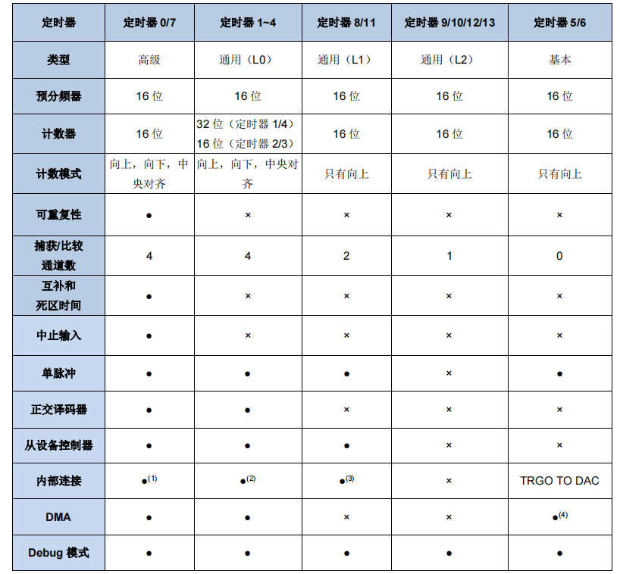
定时器类型

Slide 6
基本定时器
主要特性
计数器宽度：16位；
时钟源只有内部时钟；
计数模式：向上计数；
可编程的预分频器：16位，运行时可以被改变；
自动重装载功能；
中断输出和DMA请求：更新事件。
基本定时器（Timer5, 6）包含一个无符号 16 位计数器。可以被用作通用定时器和为 DAC（数
字到模拟转换器）提供时钟。基本定时器可以配置产生 DMA 请求，TRGO 触发连接到 DAC。

Slide 7
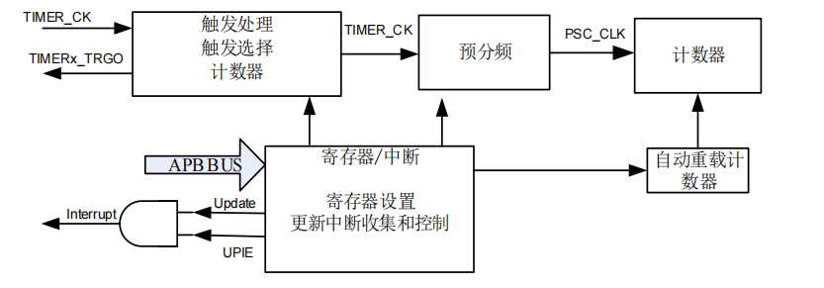
定时器结构框图

Slide 8
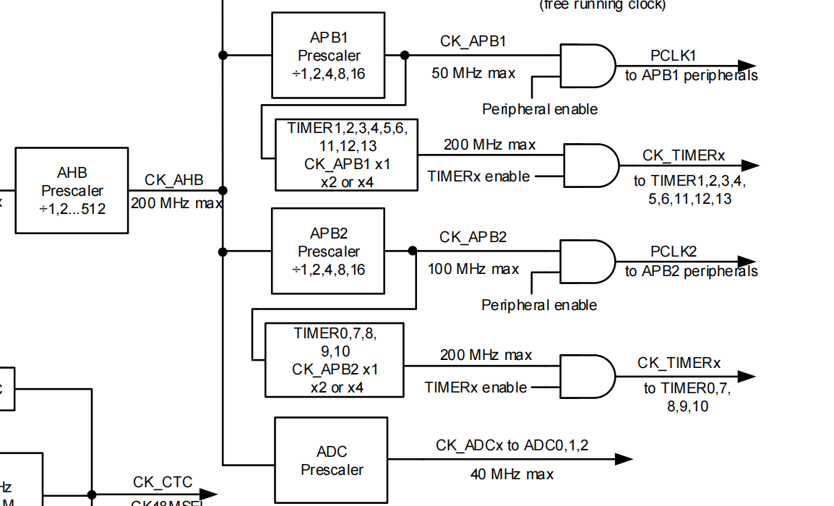
定时器时钟

Slide 9
定时器基本参数
1.预分频
预分频器可以将定时器的时钟(TIMER_CK)频率按1到65536之间的任意值分频，分频后的时钟PSC_CLK驱动计数器计数。分频系数受预分频器TIMERx_PSC控制。这个控制寄存器带有缓冲器，它能够在运行时被改变。新的预分频器的参数在下一次更新事件到来时被采用。
分频器的分频公式为：PSC_CLK = TIMER_CK/ (TIMERx_PSC +1)
2.向上计数模式
计数器从0开始向上连续计数到自动加载值（定义在TIMERx_CAR寄存器中），一旦计数器计数到自动加载值，会重新从0开始向上计数并产生上溢事件。
3.更新事件
更新事件是当计数器上溢或者下溢而开始新的计数周期时触发的。更新事件可以触发DMA请求，以用于在下一个计数周期开始时及时更新定时器的运行参数，特别适合用于实时控制。

Slide 10
02
定时器操作流程

Slide 11
定时器操作流程
如果项目中需要定时执行或者需要重复执行的工作， 定时器的使用尤为重要。
配置定时器，定时1秒钟进入一次中断，然后在定时器中断服务函数中实现1秒钟LED电平状态翻转1次。最后实现的效果就是LED亮1秒钟灭1秒钟。

Slide 12
谢谢大家
Thank you for your attention
Thank you for your attention

